Slide 2
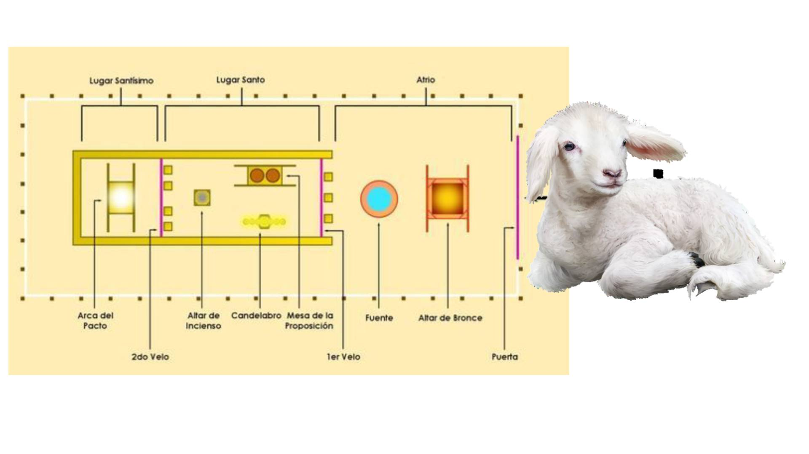
Para Memorizar
«Y Moisés vino y contó al pueblo todas las palabras del Señor y todas las leyes. Y el pueblo respondió a una voz: ‘Haremos todo lo que el Señor ha dicho’ »
(Éxodo 24: 3).

Slide 3
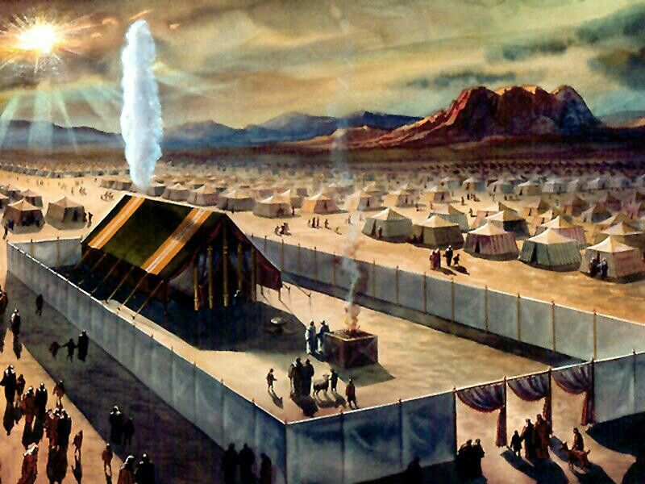
Enfoque del Estudio
Texto clave: : Éxodo 24:3. Para está semana estudiaremos: Éxodo 24:1-18; 1 Corintios 11:23-29; Levítico 10:1, 2; Ezequiel 36:26-28; Éxodo 25:1-9; Éxodo 31:1-18. En esta semana, estudiaremos tres temas de cómo nuestro Dios amante desea vivir con nosotros: 1) La ratificación del pacto; 2) Intimidad con Dios; y 3) El tabernáculo de Dios.
El Señor salvó a su pueblo del poder de Egipto, le dio la libertad, lo condujo a él a través del desierto y estableció su pacto de amor con él en el Sinaí (Éxo. 19:3-6; Deut. 7:9,12; Neh. 9:32). Su gracia y su cuidado en favor de su pueblo fueron asombrosos. En un poderoso despliegue de su gloria en el Sinaí, pronunció las Diez Promesas (el don del Decálogo, registrado en Éxo. 20) y las explicó con más detalle en el Código del Pacto (Éxo. 20:22-23:19). Ahora, el Señor ratificó este pacto con Israel en una importante ceremonia que incluyó el sacrificio de animales, lo que señalaba hacia el futuro sacrificio de Cristo.
Como su Dios, Creador y Redentor, el Señor deseaba estar con su pueblo y habitar en medio de ellos. Nos creó para estar en estrecha comunión con él. Sin embargo, si las relaciones significativas con otras personas requieren tiempo y esfuerzo, lo mismo ocurre con nuestra relación con Dios. Puede ser una experiencia edificante y llena de crecimiento, pero solo si pasamos tiempo con él. En términos prácticos, esto significa estudiar su Palabra (Dios nos habla por medio de ella), orar (abrir nuestro corazón a Dios), y dar testimonio a otros acerca de la muerte, resurrección y retorno de Cristo (participación en la misión de Dios). A medida que Dios nos bendice, nos convertimos en canales de bendiciones para los demás.

Slide 4
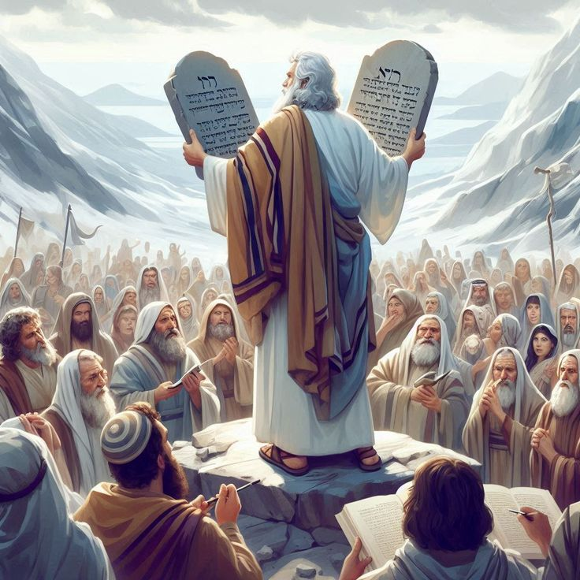
Sábado
Introducción a la Lección
D
ios había librado a Israel de Egipto de una manera espectacular. El Señor salvó a su pueblo del poder de los dioses egipcios y del faraón, les dio libertad, los trajo a través del desierto hasta Sí mismo en Sinaí, y estableció con ellos el pacto de amor (Éxodo 19:3-6; Deuteronomio 7:9,12; 2 Crónicas 6:5; Nehemías 9:32). Su gracia ardiente y su cuidado por ellos fueron asombrosos. En una poderosa demostración de su gloria en Sinaí, había pronunciado las Diez Promesas (el don del Decálogo pronunciado en Éxodo 20). Explicó sus principios con más detalle en el Código del Pacto (Éxodo 21-23).
Ahora el Señor ratifica este pacto con ellos en una ceremonia importante que tiene sus raíces en un sacrificio animal, apuntando al sacrificio de Cristo. La sangre sacrificial fue crucial en este pacto sinaítico, o mosaico, porque selló el pacto. Este acto externo se refería a la sangre de Jesús que en el futuro sellaría el nuevo pacto (Mateo 26:28; 1 Corintios 11:25). La muerte de Jesucristo salva a las personas (Romanos 4:25; 5:10), y "la sangre de Jesucristo su Hijo nos limpia de todo pecado" (1 Juan 1:7).
«No se saca sino un beneficio muy pequeño de una lectura precipitada de las Sagradas Escrituras. Uno puede leer toda la Biblia y quedarse, sin embargo, sin ver su belleza o comprender su sentido profundo y oculto. Un pasaje estudiado hasta que su significado nos sea claro y evidentes sus relaciones con el plan de salvación, resulta de mucho más valor que la lectura de muchos capítulos sin un propósito determinado y sin obtener una instrucción positiva. Tened vuestra Biblia a mano. Leedla cuando tengáis oportunidad; fijad los textos en vuestra memoria. Aun al ir por la calle podéis leer un pasaje y meditar en él hasta que se grabe en la mente» (El camino a Cristo, pp. 90, 91).

Slide 5
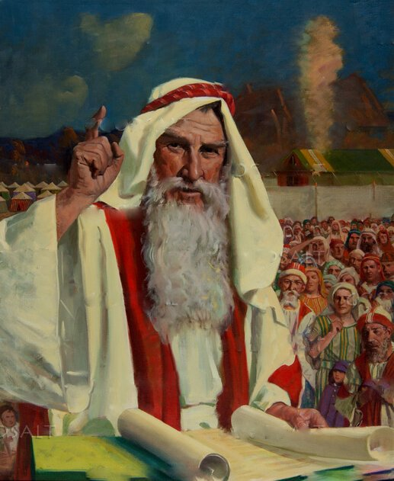
Domingo
EL LIBRO Y LA SANGRE
«Entonces Moisés tomó la sangre y roció sobre el pueblo, y dijo: He aquí la sangre del pacto que Jehová ha hecho con vosotros sobre todas estas cosas» (Éxodo 24:8)
Lee Éxodo 24:1 al 8. ¿Qué papel desempeñan la lectura de la Palabra de Dios y la aspersión de la sangre en la ratificación del pacto entre Dios y su pueblo?
R. La lectura de la Palabra de Dios fortalece una relación estrecha con nuestro Dios, esto se logra con la total obediencia de ella misma. Cuan Moisés roció indicaba que Israel solamente podía seguir la instrucciones de Dios en virtud de los méritos de Cristo.
La confirmación del pacto que Dios hizo con su pueblo en Sinaí involucró varios elementos importantes: la presentación oral de las palabras y leyes del Señor por parte de Moisés; su escritura del Libro del Pacto (Éxodo 24:3, 4a); Moisés construyendo un altar, levantando doce pilares de piedra que representaban las doce tribus de Israel (versículo 4b); holocaustos y ofrendas de paz (versículo 5); Moisés rociando la mitad de la sangre sacrificial sobre el altar (versículo 6); su lectura del Libro del Pacto (versículo 7a); las respuestas afirmativas del pueblo (versículos 3, 7b); Moisés rociando la otra mitad de la sangre sacrificial sobre el pueblo (versículo 8a); la pronunciación de Moisés: "Esta es la sangre del pacto [frase que aparece solo aquí en la Biblia hebrea; cf. Zacarías 9:11; Mateo 26:28; Marcos 14:24] que el Señor ha hecho con vosotros conforme a todas estas palabras“ (Éxodo 24:8b, NVI); y una comida de pacto con setenta y cuatro líderes en el monte Sinaí (versículo 9).
«¿Quién posee nuestro corazón? ¿Con quién están nuestros pensamientos? ¿De quién nos gusta hablar? ¿Para quién son nuestros más ardientes afectos y nuestras mejores energías? Si somos de Cristo, nuestros pensamientos están con él y le dedicamos nuestras más gratas reflexiones. Le hemos consagrado todo lo que tenemos y somos. Anhelamos ser semejantes a él, tener su Espíritu, hacer su voluntad y agradarle en todo.» (El camino a Cristo, pp. 58-60).
Reflexionemos: “Haremos todo lo que el Señor ha dicho” (Éxo. 24:3). ¿Cuántas veces has dicho lo mismo y has fracasado? ¿Cuál es la única solución para ese problema?

Slide 6
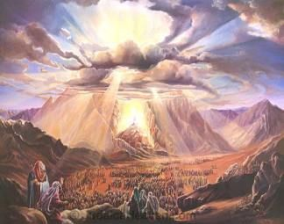
Lunes
VER A DIOS
«Y subieron Moisés y Aarón, Nadab y Abiú, y setenta de los ancianos de Israel;… y vieron a Dios, y comieron y bebieron» (Éxodo 24: 9 y 11b)
Lee Éxodo 24:9 al 18. ¿Qué experiencia asombrosa vivieron aquí los hijos de Israel?
R. Vieron a Dios (teofanía), y sellaron el pacto con Dios al comer juntos. Era una banquete y el Dios de Israel fue su anfitrión. Que privilegio de estos lideres.
Dios invitó a Moisés, Aarón, a los hijos de Aarón Nadab y Abiú, y a setenta ancianos a reunirse con Él en el monte Sinaí (Éxodo 24:9,10). Mediante su presencia cercana, Dios deseó revelar más plenamente quién es Él. Se menciona a propósito que comieron y bebieron en esa ocasión. No se explica quién preparó el banquete, posiblemente el mismo Señor. Comer juntos era otra forma de sellar un pacto, por lo que se trataba de una comida de pacto. En tiempos bíblicos, el simple acto de comer juntos establecía una profunda amistad y un vínculo de familia y hermandad. Esto es lo que experimentamos cuando celebramos la vida y la muerte de Jesús durante la Cena del Señor. Dios invita a los creyentes a tener una relación cercana con Él y entre sí al comer y beber juntos. Los que participan en esta ceremonia conmemorativa forman una familia con Cristo porque actualiza y hace tangible lo que Él hizo por nosotros.
«Durante seis días la nube cubrió el monte como una demostración de la presencia especial de Dios; sin embargo, no dio ninguna revelación de sí mismo ni comunicación de su voluntad. Durante ese tiempo Moisés permaneció en espera de que se le llamara a presentarse en la cámara de la presencia del Altísimo. Se le había ordenado: «Sube a mí al monte, y espera allá». Y aunque en esto se probaban su paciencia y su obediencia, no se cansó de esperar ni abandonó su puesto. Este plazo de espera fue para él un tiempo de preparación, de íntimo examen de conciencia […] l séptimo día, que era sábado, Moisés fue llamado a la nube. Esa espesa nube se abrió a la vista de todo Israel, y la gloria del Señor brotó como un fuego devorador (Historia de los patriarcas y profetas, pp. 322, 323).» (La historia de la redención, pp. 142).
Reflexionemos: Reflexiona detenidamente en la historia de estos hombres tan privilegiados, que eran incluso hijos de Aarón. ¿Qué advertencia representa esto para nosotros como adventistas, tan privilegiados por la luz que se nos ha confiado?

Slide 7
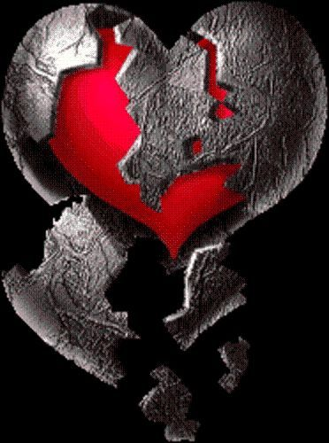
Martes
PODER PARA OBEDECER
«Y pondré dentro de vosotros mi Espíritu, y haré que andéis en mis estatutos, y guardéis mis preceptos, y los pongáis por obra.» (Ezequiel 36: 27).
Lee Ezequiel 36:26 al 28. ¿Cómo se produce la obediencia en nuestra vida?
R. Cuando el Señor nos capacita para que podamos hacer lo que nos ordena. Solo Dios puede hacer un cambio de corazón sustituyendo el de piedra por uno de carne. Dios reúne, limpia, quita, da, pone y moviliza para obedecer cuidadosamente su Ley.
Los israelitas declararon fervientemente en tres ocasiones que obedecerían a Dios (Éxo. 19:8; 24:3, 7). La obediencia es importante, aunque la Biblia enseñe que los seres humanos somos débiles, frágiles y pecadores. Esta triste verdad se hizo manifiesta no solo en la historia del antiguo Israel, sino también a lo largo de la historia del pueblo de Dios. La buena noticia es que el Señor siempre nos capacita para que podamos hacer lo que nos ordena. La ayuda que no está dentro de nosotros viene de nuestro exterior a fin de capacitarnos para hacer lo que Dios exige. Esto es obra suya. En el núcleo de su resumen teológico en Ezequiel 36:26 y 27, el profeta Ezequiel deja muy claro este punto. Solo Dios puede realizar un cambio de corazón, sustituyendo el nuestro de piedra por uno que sea sensible. En tal sentido, Josué recordó a su audiencia: “Ustedes son incapaces de servir al Señor” (Jos. 24:19, NVI).
«Cristo no abandonará al alma por la cual murió. Ella puede dejarlo a él y ser vencida por la tentación; pero nunca puede apartarse Cristo de uno a quien compró con su propia vida. Si pudiera agudizarse nuestra visión espiritual, veríamos almas oprimidas y sobrecargadas de tristeza, a punto de morir de desaliento. Veríamos ángeles volando rápidamente para socorrer a estos tentados, quienes se hallan como al borde de un precipicio. Los ángeles del cielo rechazan las huestes del mal que rodean a estas almas, y las guían hasta que pisen un fundamento seguro. Las batallas entre los dos ejércitos son tan reales como las que sostienen los ejércitos del mundo, y del resultado del conflicto espiritual dependen los destinos eternos. (El discurso maestro de Jesucristo, pp. 100, 101).
Reflexionemos: Si se nos ha prometido el poder para obedecer, ¿por qué nos resulta tan fácil pecar?

Slide 8
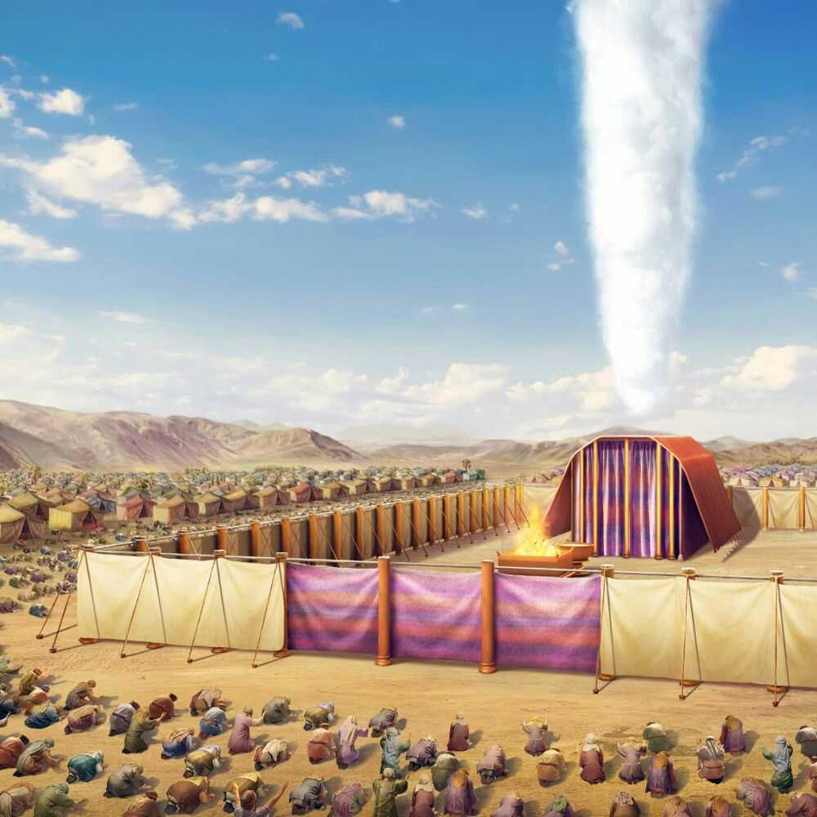
Miércoles
EN MEDIO DE SU PUEBLO
«Y harán un santuario para mí, y habitaré en medio de ellos.» (Éxodo 25: 8)
Lee Éxodo 25:1 al 9. ¿Qué verdades cruciales, prácticas y teológicas se desprenden de estos versículos?
R. Dios estaba guiando a los israelitas, y estaba cerca de ellos, sin embargo les pide a Moisés que le construya un santuario, pata habitar entre ellos. Allí se manifestaría la para mostrarles que estaba con ellos. Los israelitas debían traer un ofrenda voluntaria para la construcción del Santuario.
No era el plan original de Dios construir el tabernáculo en el desierto. Acostumbrados como estaban [los israelitas] en Egipto a las representaciones materiales de la Deidad, y estas de la naturaleza más degradante, les resultaba difícil concebir la existencia o el carácter del Invidente. Por compasión por su debilidad, Dios les dio un símbolo de su presencia. "Haganme un santuario," dijo él; "para que yo pueda morar entre ellos." Éxodo 25:8. Así, a Israel, a quien deseaba hacer su morada, le reveló su glorioso ideal de carácter. Dios siempre se condecora a nuestro nivel para poder comunicarse eficazmente con nosotros. Esta vez, cuando el Señor invitó a Moisés a subir al monte Sinaí, Moisés pasó cuarenta días con el Señor. Recibió dos dones especiales: el plano para la construcción del tabernáculo (Éxodo 25-31) y las dos tablas de piedra con el Decálogo inscrito por el mismo Señor (Éxodo 24:12; 31:18).
«Por medio de Cristo se había de cumplir el propósito simbolizado por el tabernáculo: Ese glorioso edificio, cuyas paredes de oro brillante reflejaban en los matices del arco iris las cortinas bordadas con figuras de querubines, la fragancia del incienso que siempre ardía y compenetraba todo, los sacerdotes vestidos con ropas de blancura inmaculada, y en el profundo misterio del recinto interior, sobre el propiciatorio, entre las formas de los ángeles inclinados en adoración, la gloria del Lugar Santísimo. Dios deseaba que en todo leyese su pueblo su propósito para con el alma humana. El mismo propósito expresó el apóstol Pablo mucho después, inspirado por el Espíritu Santo: «¿No sabéis que sois templo de Dios, y que el Espíritu de Dios mora en vosotros? Si alguno destruyere el templo de Dios, Dios le destruirá a él; porque el templo de Dios, el cual sois vosotros, santo es». 1 Corintios 3:16, 17 (La educación, pp. 35, 36).» (El discurso maestro de Jesucristo, pp. 45, 46).
Reflexionemos: Si la Biblia asegura que Dios no vive en templos y edificios construidos por hombre (Hechos 7: 47-50) ¿Cuál es el propósito entonces de construir Templos y asistir a ellos?

Slide 9
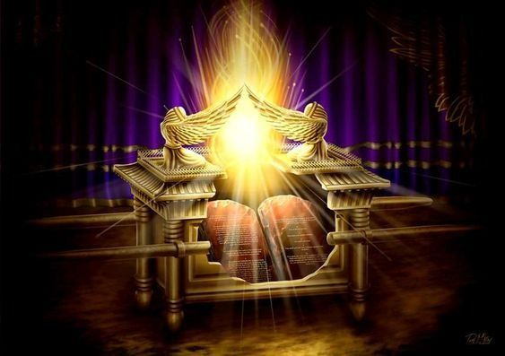
Jueves
LLENO DEL ESPÍRITU DE DIOS
«Mira, yo he llamado por nombre a Bezaleel hijo de Uri, hijo de Hur, de la tribu de Judá; 3 y lo he llenado del Espíritu de Dios, en sabiduría y en inteligencia, en ciencia y en todo arte,» (Ëxodo 31: 2-3)
Lee Éxo. 31:1 al 18. ¿Qué ayuda especial proveyó Dios para que todos los detalles del Tabernáculo y sus servicios fueran preparados de forma hermosa y adecuada?
R. Lleno de su Espíritu a Bezaleel, llenándolo de sabiduría, inteligencia en ciencia y todo arte, para que trabajara artísticamente en el Tabernáculo. Pero también los hizo con otros artesanos como Aholiab.
Lo más importante en el santuario no era el mobiliario, aunque no puede pasarse por alto porque preparaba el escenario para lo que iba a tener lugar en el tabernáculo. Lo crucial es el drama, la "obra" que tiene lugar allí. Es como ir al teatro a ver una obra con diferentes escenas. Lo que hay en el escenario le dice al público si la historia tendrá lugar durante el día o a medianoche; si está ocurriendo en una ciudad, un palacio, un cementerio o un banquete de bodas; quiénes son los actores principales; y muchos detalles intermedios. El escenario es importante para comprender la trama y la obra. De la misma manera, nuestro enfoque relacionado con el tabernáculo debe estar siempre en la "obra" en sí para reconocer lo que se está representando, no sólo en el fondo, el mobiliario o el tipo de sacrificio. Necesitamos comprender el significado de todo ello. El tabernáculo es una grandiosa lección objetiva del plan de redención de Dios.
«Dijo Jesús: Sed perfectos como vuestro Padre es perfecto. Si sois hijos de Dios, sois participantes de su naturaleza y no podéis menos que asemejaros a él. Todo hijo vive gracias a la vida de su padre. Si sois hijos de Dios, engendrados por su Espíritu, vivís por la vida de Dios. En Cristo «habita corporalmente toda la plenitud de la Divinidad»; y la vida de Jesús se manifiesta «en nuestra carne mortal». Esa vida producirá en nosotros el mismo carácter y manifestará las mismas obras que manifestó en él. Así estaremos en armonía con cada precepto de su ley, porque «la ley de Jehová es perfecta, que convierte el alma». Mediante el amor, «la justicia de la ley» se cumplirá «en nosotros, que no andamos conforme a la carne, sino conforme al Espíritu» Romanos 8:4.» (El Deseado de todas las gentes, pp. 274, 275).
Reflexionemos: La palabra “propiciatorio” proviene de un término hebreo que significa básicamente “expiar”. ¿Por qué fue colocado el “propiciatorio” sobre la Ley de Dios?

Slide 10
PARA ESTUDIAR Y MEDITAR
En la lección de esta semana, estudiamos tres temas de cómo nuestro Dios amante desea vivir con nosotros: 1) La ratificación del pacto; 2) Intimidad con Dios; y 3) El tabernáculo de Dios.
La presencia visible de Dios está detrás de su deseo de que Israel le construya un tabernáculo en el centro del campamento. Esta es la esencia de la razón por la que ordenó a Moisés que le construyera el tabernáculo. El Señor declara: "Haganme un santuario, y yo moraré en medio de ellos" (Éxodo 25:8, NVI). No pase por alto la conjunción "y" en esta frase (las buenas traducciones tienen "y", no un "para que" causal, aunque también es una traducción correcta), porque este "y" es crucial exegética y teológicamente. Dios no necesitaba el santuario para ser o morar con su pueblo. Su presencia estaba con ellos todo el tiempo, ya que el tema principal del libro de Éxodo es la presencia de Dios con su pueblo.
Dios le dice a Moisés que debe construir el santuario según el modelo del santuario celestial que se le mostró en el monte Sinaí (Éxodo 25:9, 40;) El espacio más importante del santuario era el Lugar Santísimo, con su pieza central, el arca del pacto, también llamada arca del testimonio (versículo 16), porque las palabras del testimonio de Dios, o el Decálogo, debían colocarse dentro del arca (Éxodo 31:18; 40:20). Encima del arca, se colocó una cubierta de expiación hecha de oro puro, un propiciatorio (en hebreo, kaporet, de la raíz kapar "expiar"; en griego, hilasterion). Era el lugar donde tenía lugar la expiación o reconciliación final y donde los pecados confesados del pueblo de Dios eran borrados, y donde Dios proporcionaba la solución definitiva al problema del pecado y el mal (véase Levítico 16:15,16, 30). Jesucristo es el hilasterion, el propiciatorio, el Sacrificio expiatorio que nos expía y purifica de nuestros pecados (Romanos 3:25; 1 Juan 2:2).

